Slide 1
ГОУ ЦРР Детский сад № 1352
подготовительная Группа

Slide 2
“Маленький ребенок – это великое чудо, это вечная загадка, это хрупкий мост в наше будущее и прошлое одновременно”.

Slide 3
Детство – это движение
Возможность свободно двигаться должна быть у каждого ребенка.
Современные дети более привычны к сидячему образу жизни, и значительную часть времени проводят дома за компьютерными играми.
Вот почему так важно побуждать их к движению в детском саду.
И вот именно для этого в нашей группе организован физкультурный уголок.

Slide 4
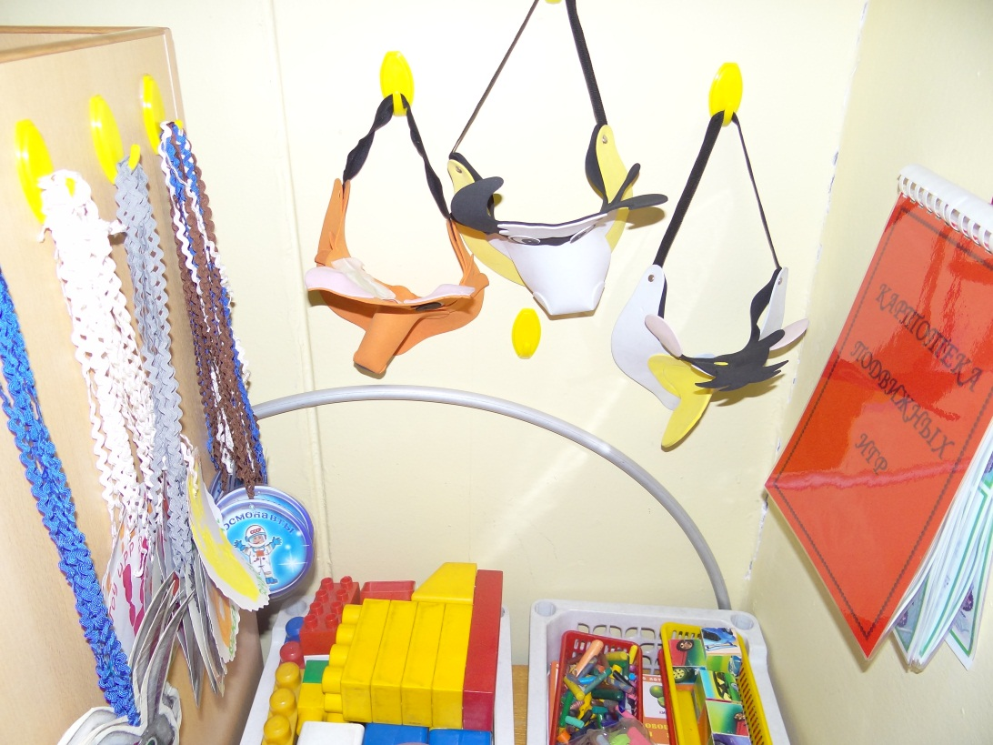
Физкультурный уголок нашей группы

Slide 5
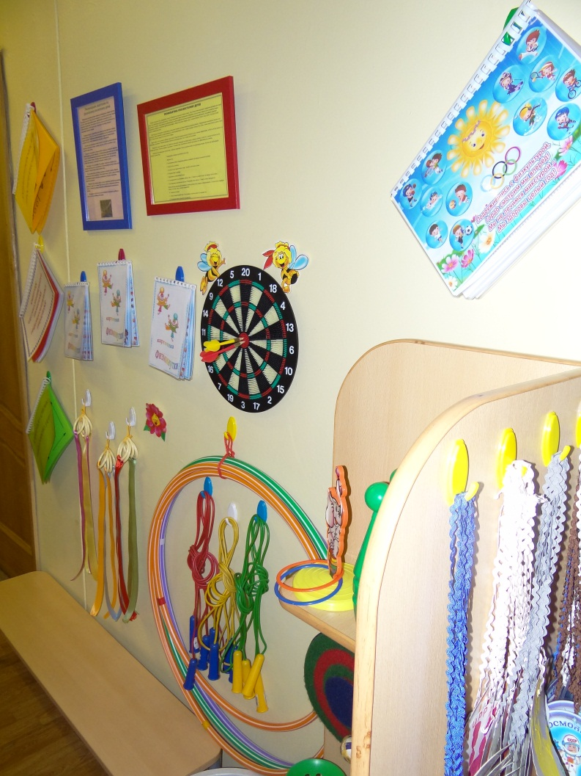
Физкультура всем нужна

Slide 6
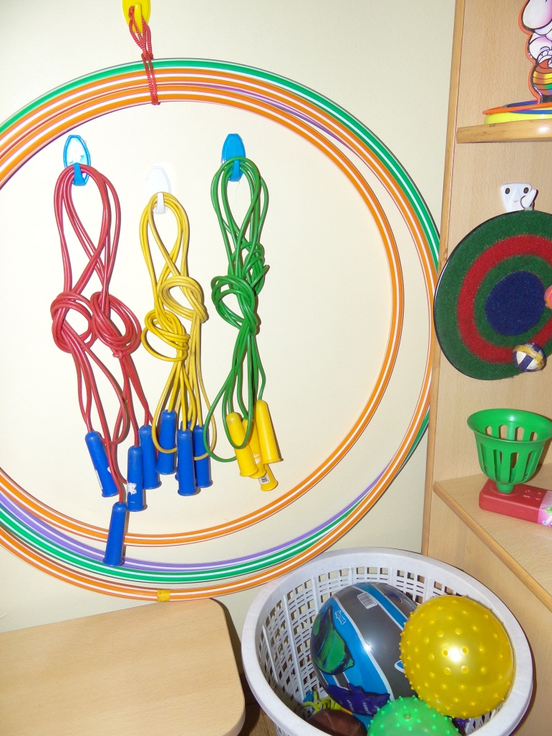
Чтоб здоровым быть сполна

